Slide 1
Тренажер ударений русского языка
Левицкий Даниил
https://github.com/Kirlevi/RusProjectStress

Slide 2
Огромной проблемой для учеников 11 класса является подготовка к ЕГЭ по русскому. Сосредоточенные на других предметах, ученики забывают про подготовку к экзамену по русскому. Именно с этой целью был создан данный проект. Он предоставляет возможность подготовиться к заданию №4 ЕГЭ по русскому языку

Slide 3
Задачи проекта:
-сделать удобный для пользователя интерфейс
-создать таблицу с орфоэпическим минимумом в формате csv
-написать классы для различных окон программы
-связать окна между собой

Slide 4
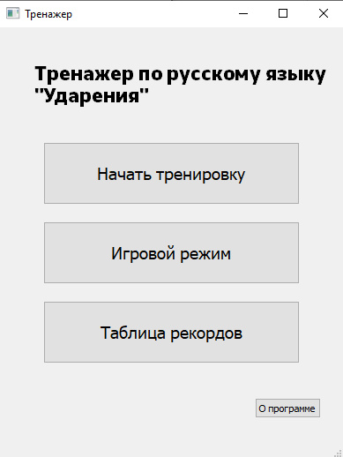
В данной работе реализовано несколько классов на основе PyQT; каждый класс задает функционал для окон.
• Класс MainForm – главное меню, с которого начинается взаимодействие с программой
• Класс SessionForm – основной режим тренировки, где можно увидеть количество верных ответов и ошибок, а также увидеть сами ошибки
• Класс ChallengeSessionForm – игровой режим, где не отображаются ошибки и количество верных/неверных ответов. Вместо этого введена система очков и попыток
• Класс StatisticsForm – таблица с результатами сессий игрового режима в виде никнейм|очки
Программа состоит из нескольких окон, связанных с главным окном-меню, из которого можно попасть в два возможных режима тренировки.

Slide 5
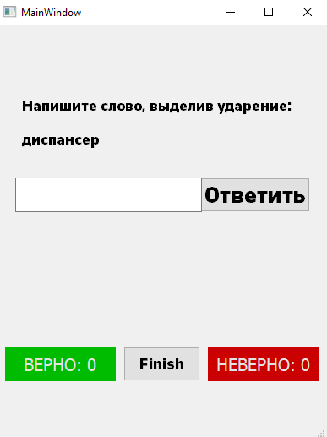
Кнопка «Начать тренировку» ссылается на новое окно с интерфейсом тренажера. Пользователь должен ввести слово, написанное над полем ответа, выделив ударение путем написания ударной буквы заглавной.

Slide 6
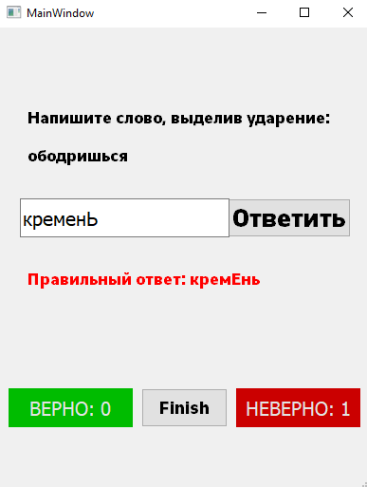
После нажатия кнопки «Ответить», в зависимости от того, правильный ли был ответ, один из счетчиков внизу окна увеличивается. Таким образом можно понять, сколько пользователь сделал ошибок и сколько правильных ответов он написал. Если слово написано неправильно, выводится верный вариант.
Нажатие кнопки Finish возвращает пользователя в главное меню

Slide 7
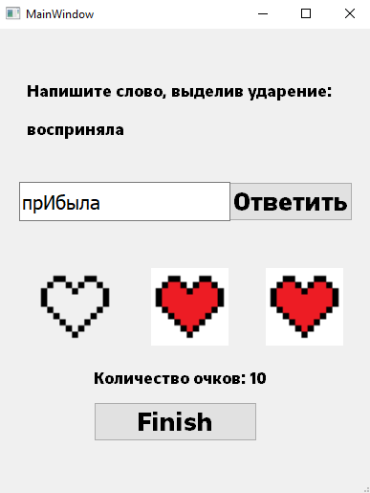
Реализован также игровой режим, где счетчики заменены на жизни и очки. За каждый правильный ответ пользователь получает 10 очков. За неправильные ответы, у него отнимается одна жизнь. Когда жизней станет 0, пользователь сможет продолжить вводить ответы, но очки учитываться более не будут. Нажатие кнопки Finish вызовет диалоговое окно, где пользователь указывает свой ник латинскими символами. После этого его результат заносится в таблицу результатов, попасть в которую можно через главное меню

Slide 8
В ходе работы были выполнены все запланированные задачи. После ряда тестов, программа может быть названа работоспособной.
В процессе работы над проектом, я улучшил навыки в использовании библиотеки PyQT и в использовании ЯП Python в целом.

Slide 9
Таким образом, данный проект позволяет в полной мере тренироваться в ударениях русских слов.
Также у проекта есть перспективы:
Возможно реализовать добавление собственных таблиц (вся информация для тренажера берется из таблицы орфоэпического минимума в формате csv). В таком случае, данный тренажер можно будет использовать с целью заучивания любых материалов
Статистика для каждого ученика, акцент на тренировке тяжелых слов
Создание тестов для печати

